Slide 1


Môn: Mĩ thuật
Lớp 2
Giáo viên: Nguyễn Lê Na

Slide 2

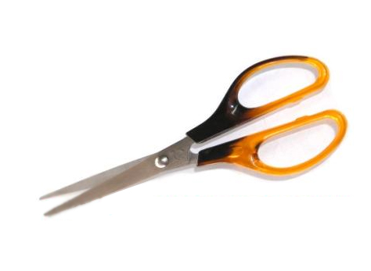
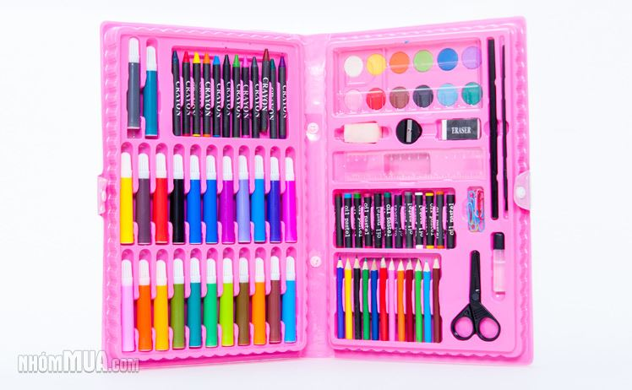

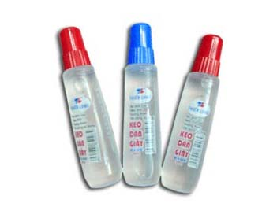
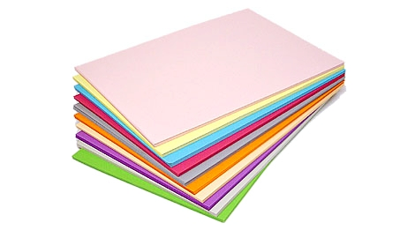

* Kiểm tra đồ dùng học vẽ

Slide 3


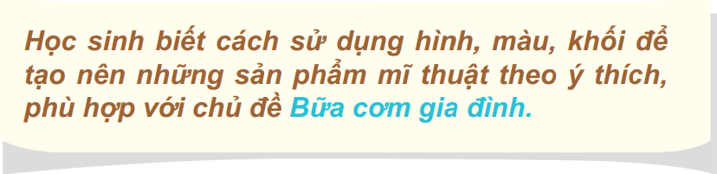

Slide 4

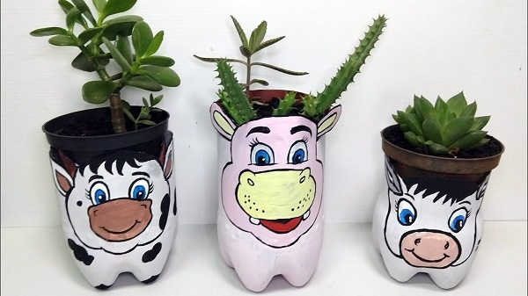
Sản phẩm tham khảo

Slide 5

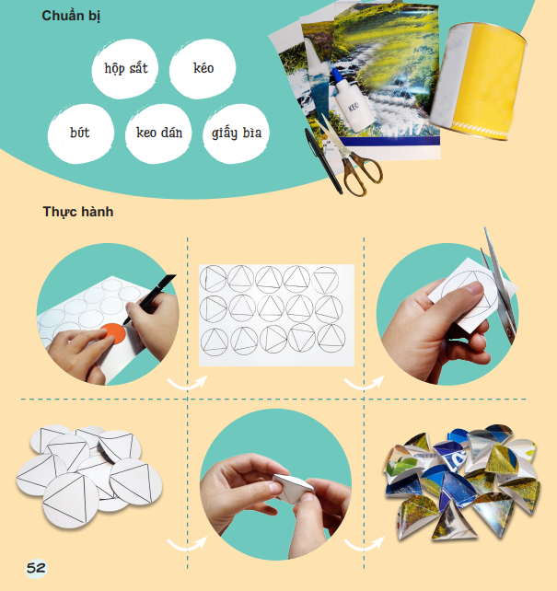

Slide 6
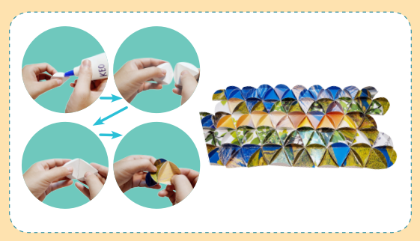
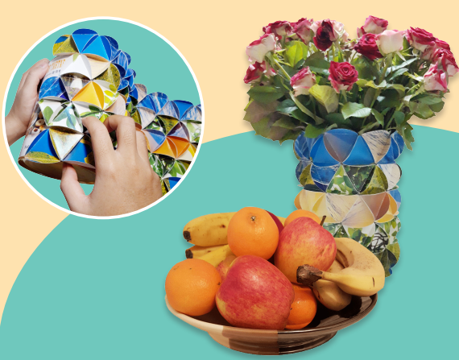

Slide 7

Dặn dò:
- Nhắc HS lưu giữ sản phẩm cho tiết sau
- Chuẩn bị đồ dùng học tập: Bút chì, tẩy, giấy vẽ, màu vẽ, tranh ảnh...liên quan đến bài học sau.

